Slide 1


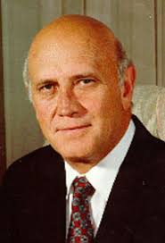
Frederik Willem de Klerk
Κρέτση Σιαμπαλιώτη Αικατερίνη Ζωή

Slide 2



Slide 3
ΑΠΑΡΤΧΑΙΝΤ
Το απαρτχάιντ ήταν μια πολιτική των Λευκών
που καθόριζε και επέβαλλε τη διάκριση
των ανθρώπινων ομάδων μέσα σε ένα κράτος,
βάσει φυλετικών κριτηρίων
σε καθορισμένες γεωγραφικές περιοχές.
Ο σκοπός του απαρτχάιντ ήταν
να σταματήσουν οι γάμοι
μεταξύ λευκών και έγχρωμων.

Slide 4
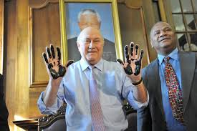

Slide 5
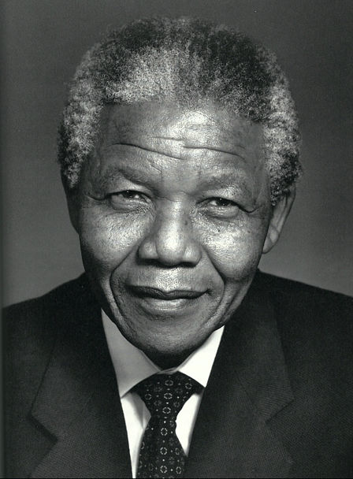

Slide 6
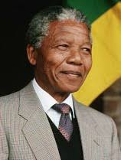
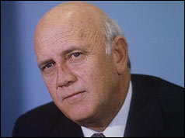

Slide 7
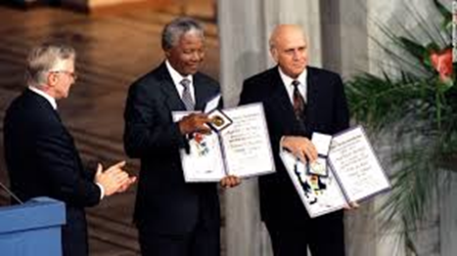

Slide 8
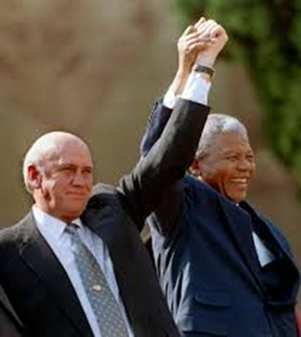

Slide 9
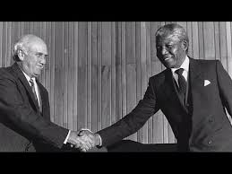

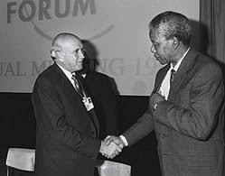
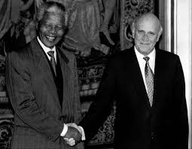
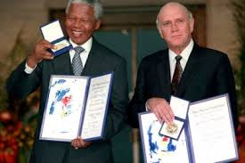

Slide 10
ΕΥΧΑΡΙΣΤΩ

